Slide 1
МДОУ Волжский детский сад
Проект
« И тонкой нитью кружева…»
Подготовила: Кузнецова Р.Ф

Slide 2
Актуальность
Эффективным средством развития у детей художественно-творческих способностей, является выполнение творческих заданий, дающих возможность применять ранее усвоенные знания, умения и навыки .
Ценность использования кружев и кружевного полотна, при изготовлении самостоятельных коллажей и коллективных работ заключаются в том, что это открывает безграничные возможности детского воображения, а также позволяет выявить конструктивные особенности материалов, влияние формы, цвета, размера на выразительность поделки.
Разумное сочетание коллективных и индивидуальных композиций способствует формированию условий для полноценного развития художественно- творческой деятельности у детей.

Slide 3
Срок реализации
Тип проекта- творческий
Продолжительность- долгосрочный (сентябрь 2015-май 2016г)
Участники- дети подготовительной группы, педагоги, родители.

Slide 4
Цель проекта
Создание условий для развития практических навыков и творческих способностей у детей старшего дошкольного возраста.

Slide 5
Задачи:
Знакомить детей с различными материалами, видами соединения и способами крепления деталей, частей.
Воспитывать у детей готовность участвовать в художественном ручном труде, желание делать своими руками полезные, имеющие художественные достоинства вещи, поделки.
Способствовать самостоятельному осуществлению замыслов ребенка, используя различные средства выразительности.
Формировать знания о свойствах материалов и специальные трудовые умения, необходимые в работе с различными материалами, способность к переносу умений, освоенных на одном материале, на другой.
Воспитывать трудолюбие, аккуратность, стремление доводить до завершения начатое дело , формировать умение проявлять фантазию, творческое отношение к работе.

Slide 6
Подготовительный этап
Изучение и подбор методической литературы.
Подбор необходимых материалов вместе с родителями (кружево, бусины, клей, картон, ножницы и др)

Slide 7
Иней
По деревьям серебристая
Перекинулась фата-
Белоснежная, пушистая,
Кружевная красота!
И себя березка грустная
Не могла узнать сама-
Так украсила искусная
Ветки деревца зима… ( Г.Галина)
Материал
Для фона - картон черного цвета .
Кружево
Блестки в форме звездочек( либо вырезать из бумаги)
Клей ПВА

Slide 8
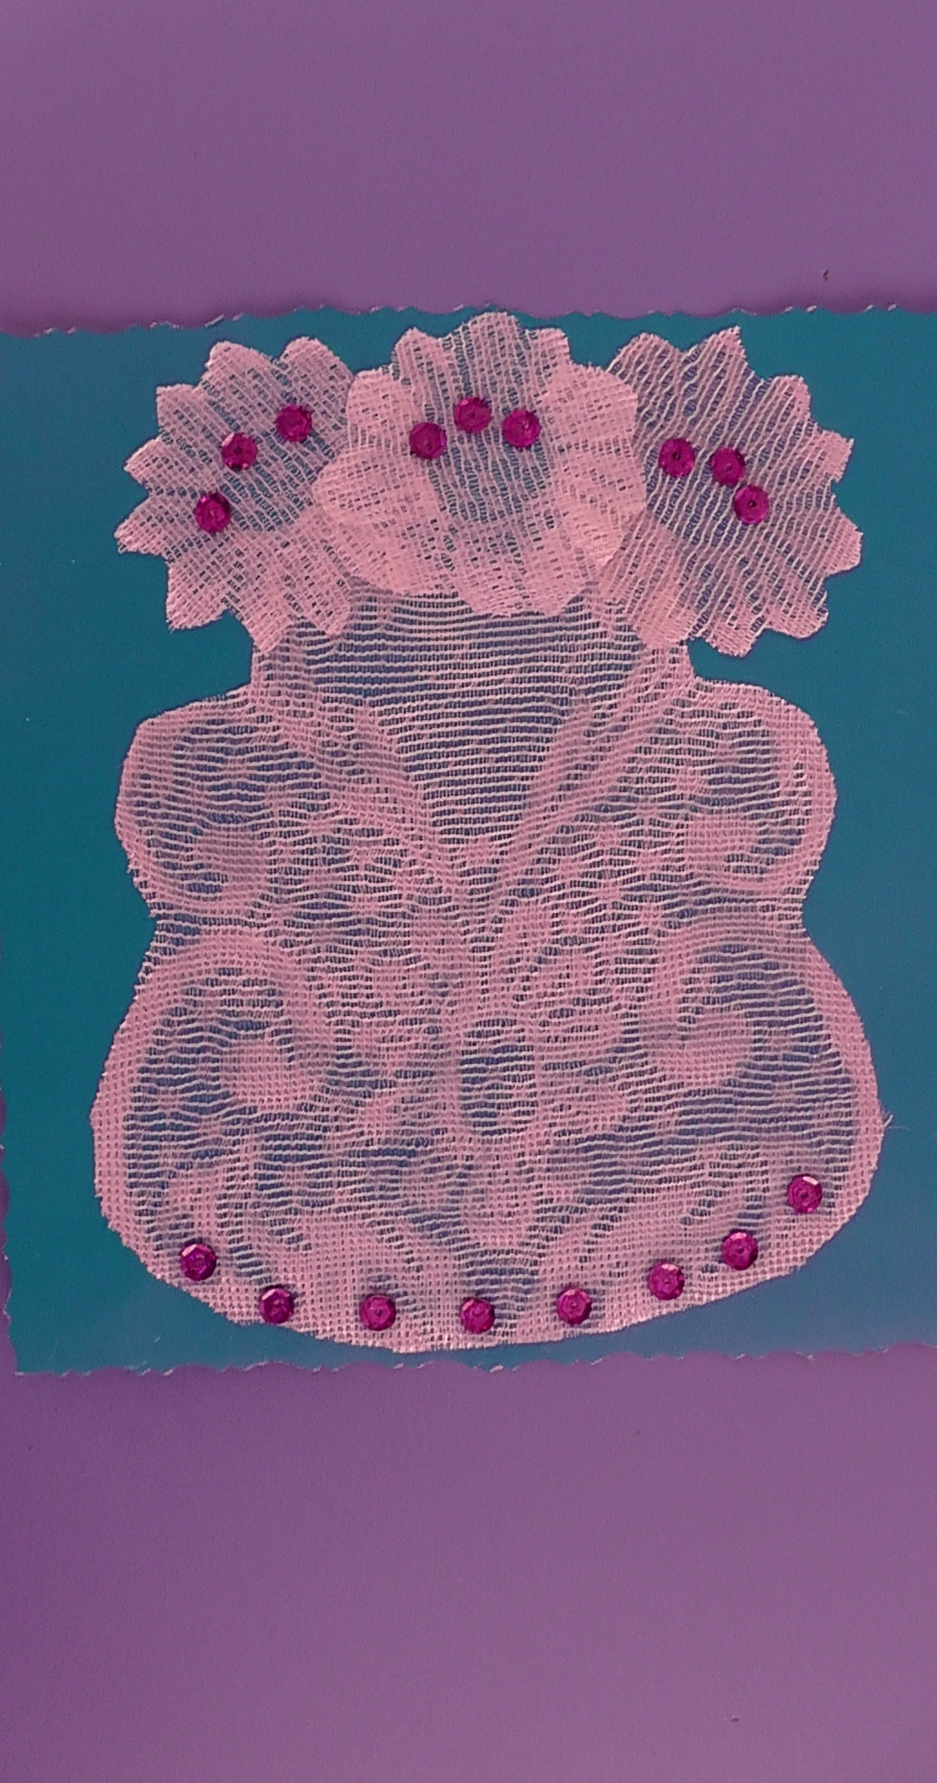
Ваза с цветами
Сердце мое, словно ваза с цветами,
С пышными, яркими лепестками,
С сочными стеблями, пьющими воду,
Глаз услаждают в любую погоду.
Е.Опарина
Материал
Для фона – картон синего цвета
Кружево
Пайетки
Клей ПВА

Slide 9
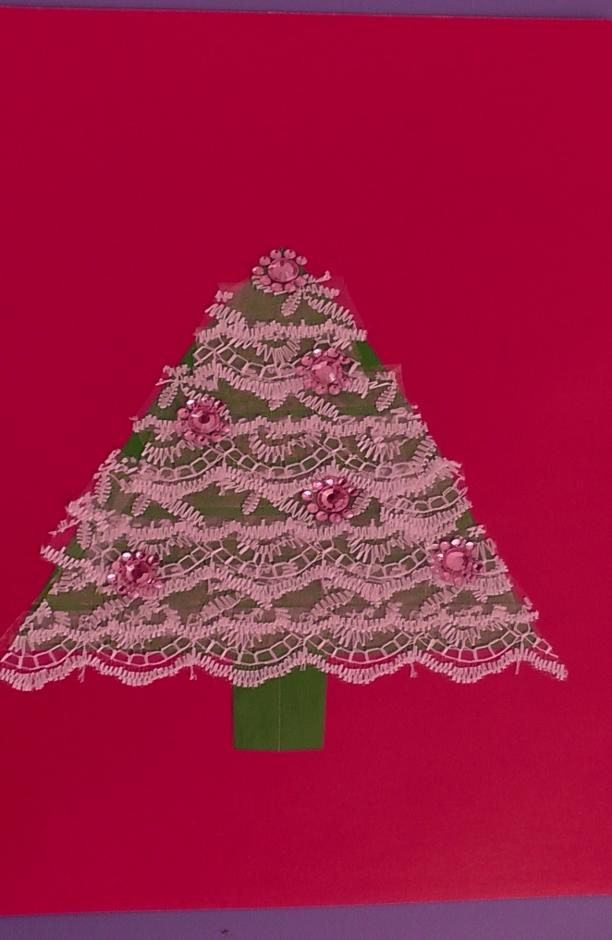
Зимняя елочка
Что растет на елке?
Шишки да иголки.
Разноцветные шары
Не растут на елке.
Не растут на елке
Пряники и флаги,
Не растут орехи
В золотой бумаги.
Эти флаги и шары
Выросли сегодня
Для российской детворы
В праздник новогодний.
В городах страны моей,
В селах и поселках
Столько выросло огней
На веселых елках.
С.Маршак
Материал
Для фона – картон
Кружево
Украшение для елки
Клей ПВА

Slide 10
«Мамочке любимой я сумку подарю!»

Slide 11
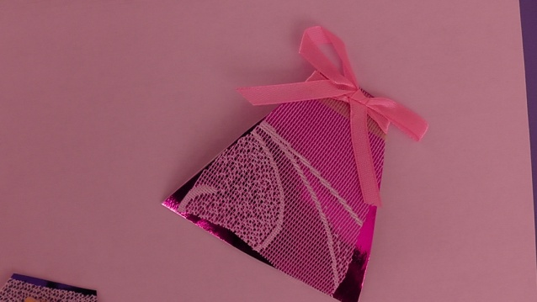
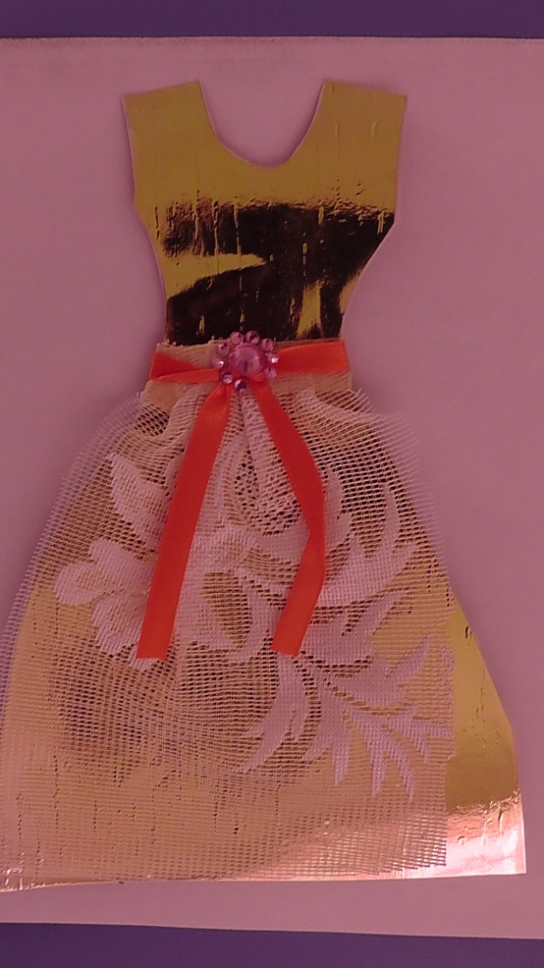
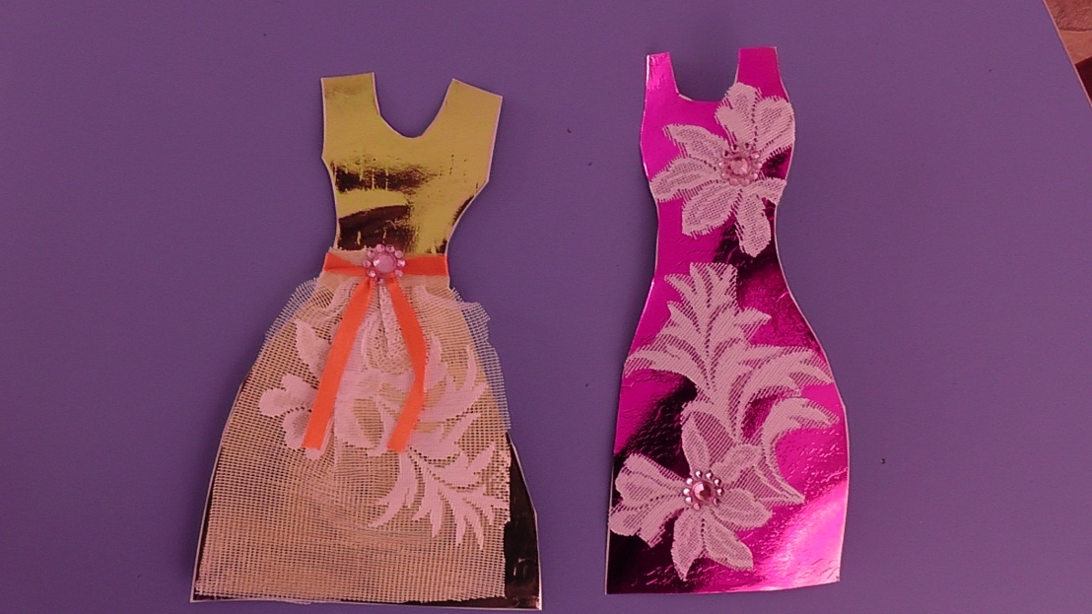
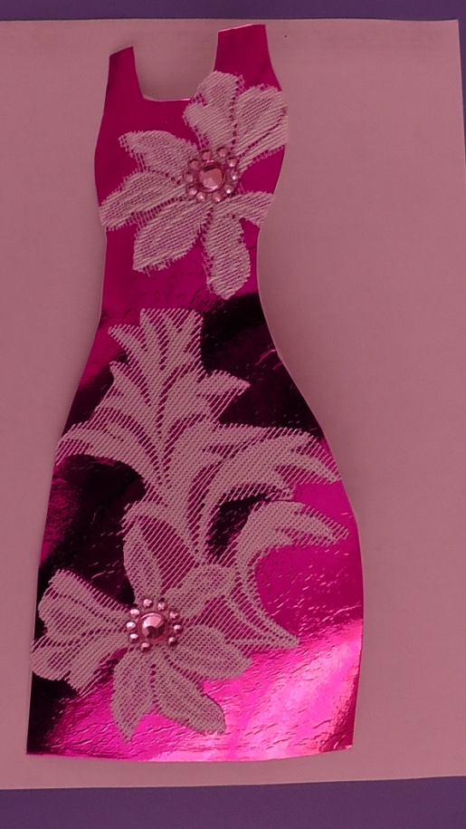
Ателье

Slide 12
Участие в муниципальном конкурсе

Slide 13
Информационные ресурсы
О.Г.Жукова Пособие по развитию практических навыков и творческих способностей у детей старшего дошкольного возраста . СПб .: ООО»ИЗДАТЕЛЬСТВО»ДЕТСТВО-ПРЕСС»,2014
Выгодский Л.С.Воображение и творчество в детском возрасте.- М.:Просвещение,1991.
Комарова Т.С.Изобразительная деятельность в детском саду : обучение и творчество .- М. :Педагогика,1990.

Slide 14
Спасибо за внимание!

